Slide 1
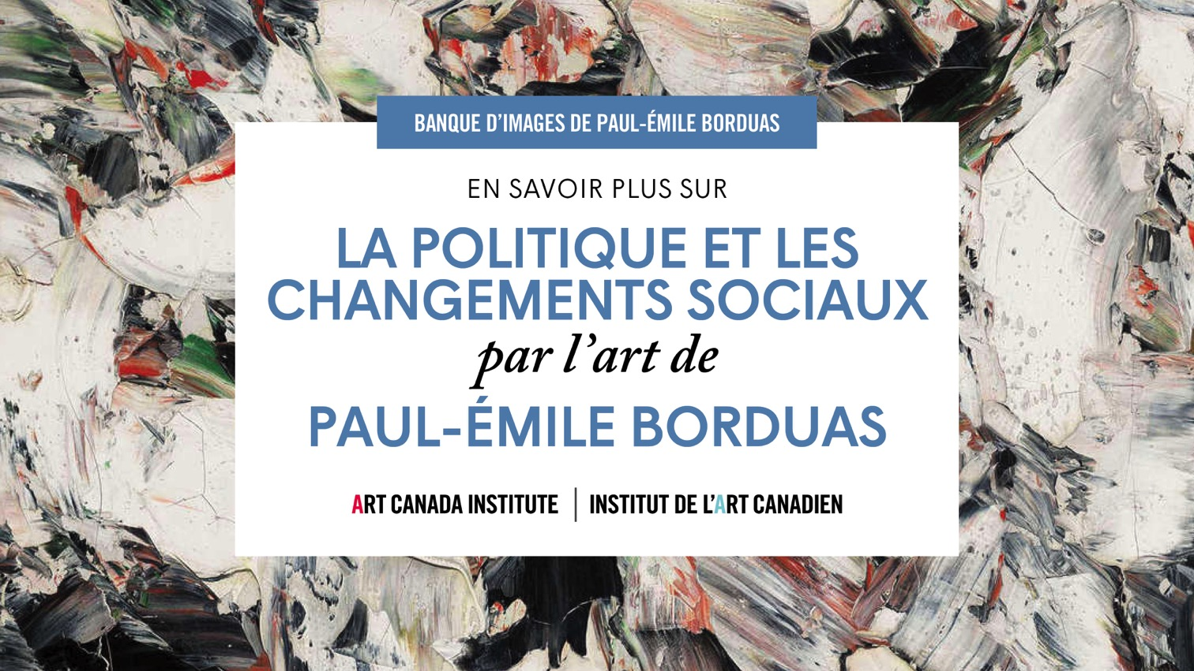
Insert French Title

Slide 2
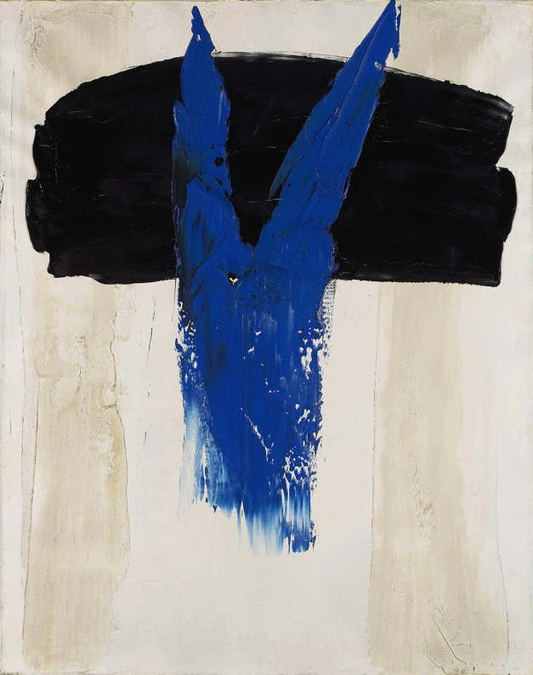
Paul-Émile Borduas, Abstraction en bleu. Cette oeuvre figure
sur l’invitation à la première exposition individuelle de Borduas à Paris, en 1959.

Slide 3
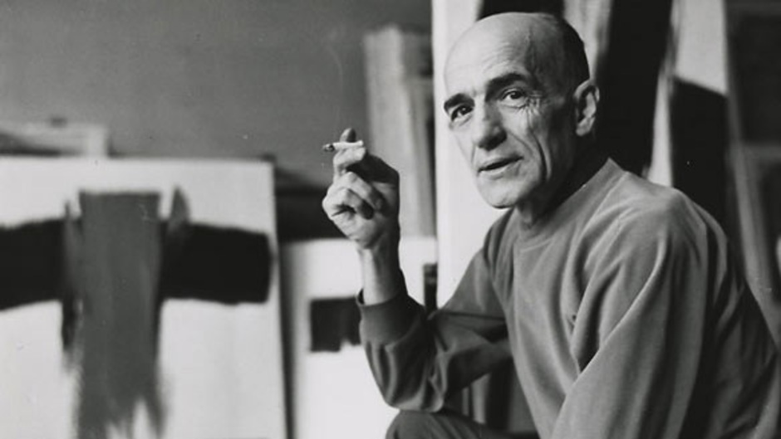
Paul-Émile Borduas à Paris, v.1955.
Notes:
Caption is still in English in French edition – need to fix.

Slide 4
Paul-Émile Borduas, Projet de décoration pour la chapelle d’un château, Nº 4 : étude de vitrail, 1927. Comme apprenti, Borduas restaure les décorations d’églises.

Slide 5
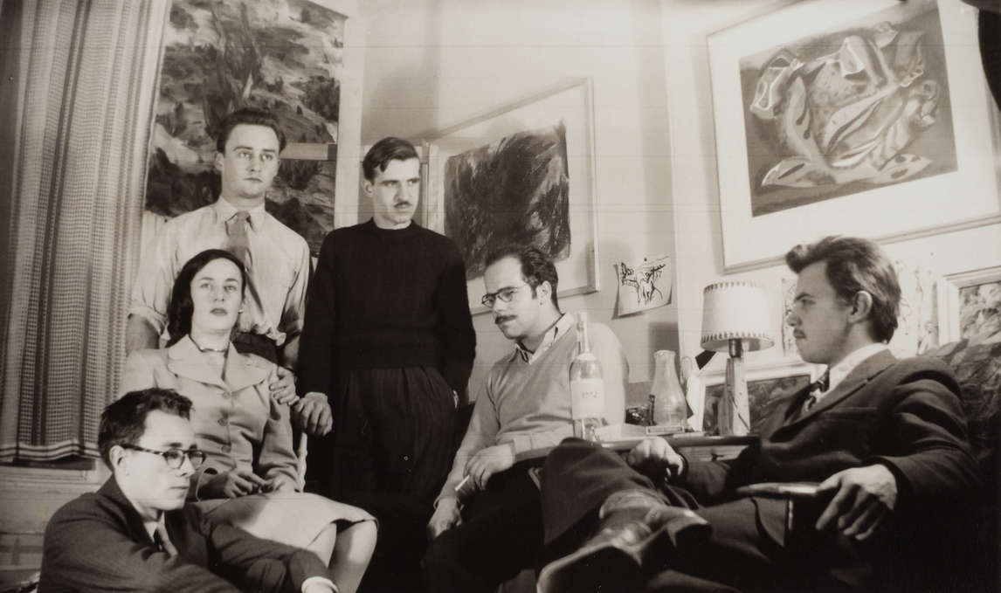
Au début des années 1940, les Automatistes se réunissent pour discuter de politique et d’art au Québec. Ils rédigent le manifeste Refus global, une révolte contre l’étroitesse d’esprit du gouvernement conservateur du Québec.

Slide 6
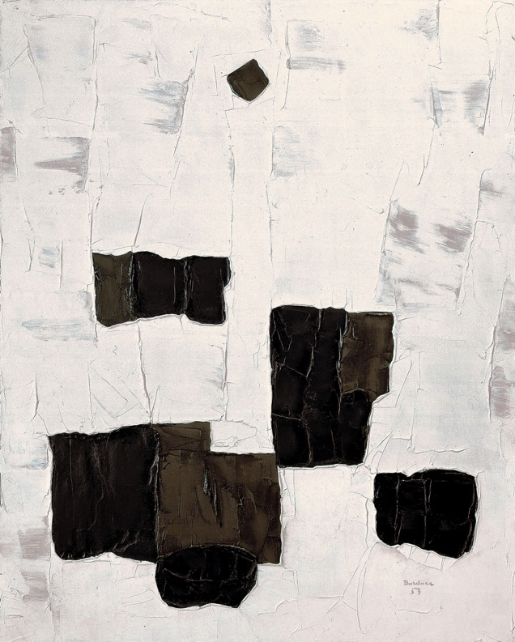
Paul-Émile Borduas,
L’étoile noire, 1957. Un des
chefs-d’œuvre de Borduas,
créé pendant ses dernières
années à Paris.

Slide 7
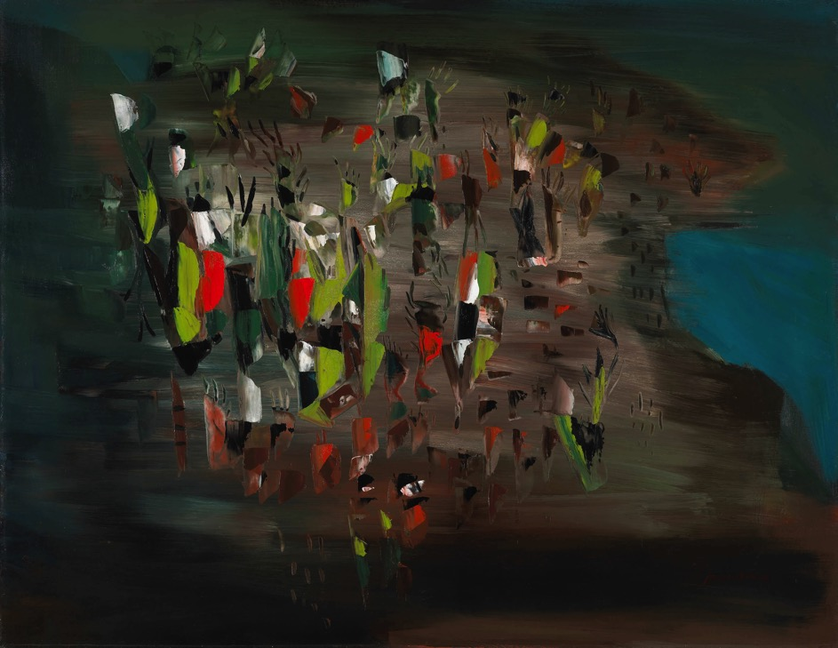
Paul-Émile Borduas, Sous le vent de l’île ou 1.47, 1947. Ce tableau est considéré comme le tableau emblématique des Automatistes. Il fait connaître Borduas au Canada et ailleurs dans le monde.

Slide 8
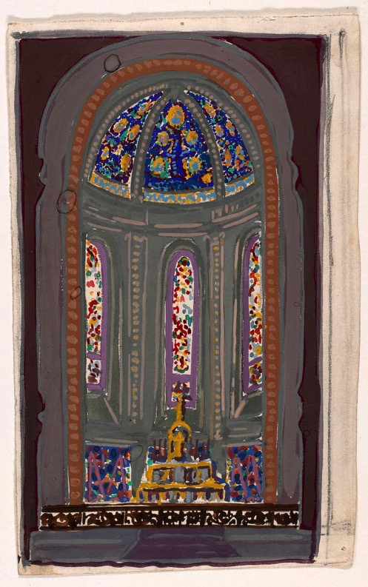
Paul-Émile Borduas, Projet de décoration pour
la chapelle d’un château, Nº 1 : étude de l’élévation du chœur, 1927.

Slide 9
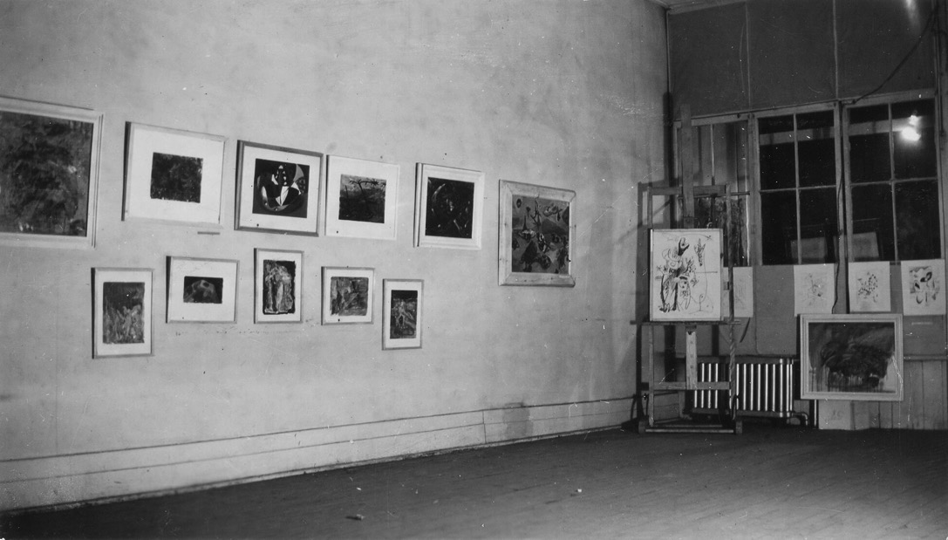
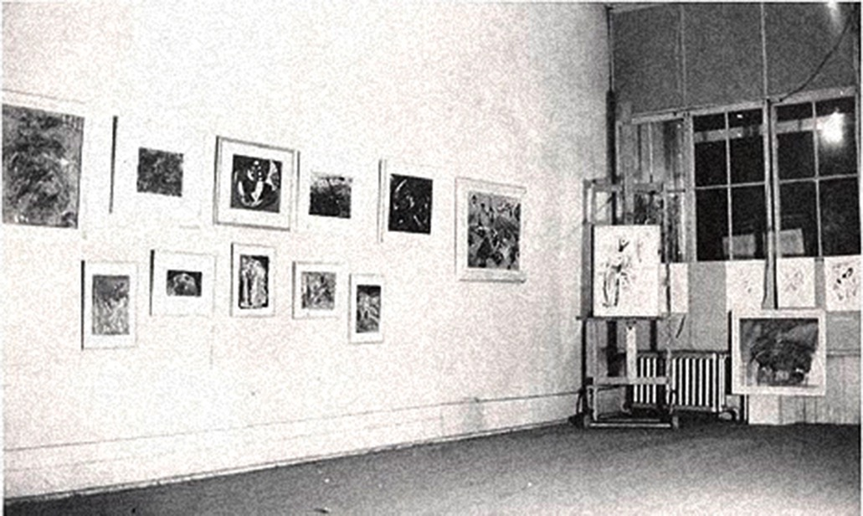
La première exposition automatiste qui se déroule du 20 au 29 avril 1946 dans une galerie
improvisée, au 1257, rue Amherst à Montréal.

Slide 10
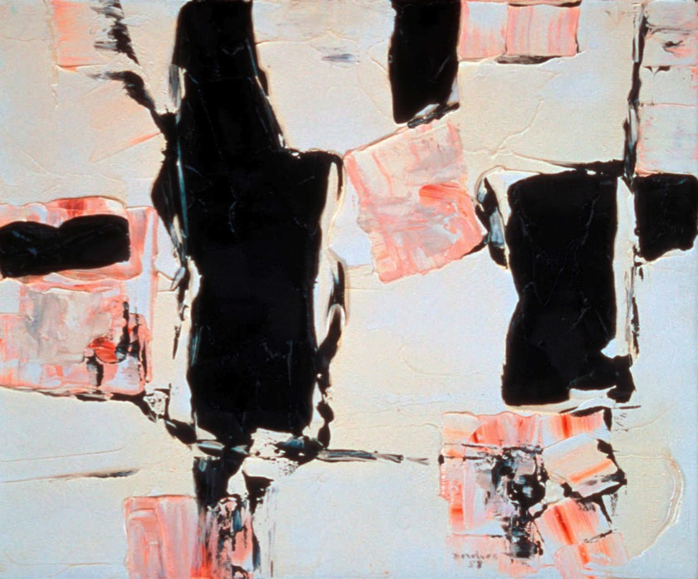
Paul-Émile Borduas, Formes oubliées, 1958. Borduas habite à Paris quand il peint cette oeuvre.

Slide 11
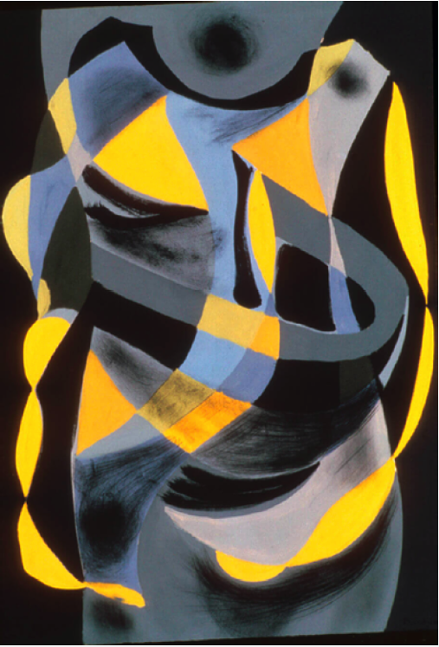
Activité D’apprentissage #1
Paul-Émile Borduas, Étude de torse ou Nº 14, 1942. La plupart des critiques accueillent mal les premières oeuvres de Borduas, comme celle-ci, exécutées sans idées préconçues, car ils les trouvent difficiles à comprendre. Les tableaux sont montrés pour la première fois à l’Ermitage, au Collège de Montréal, aucun autre lieu n’ayant accepté de les exposer.

Slide 12
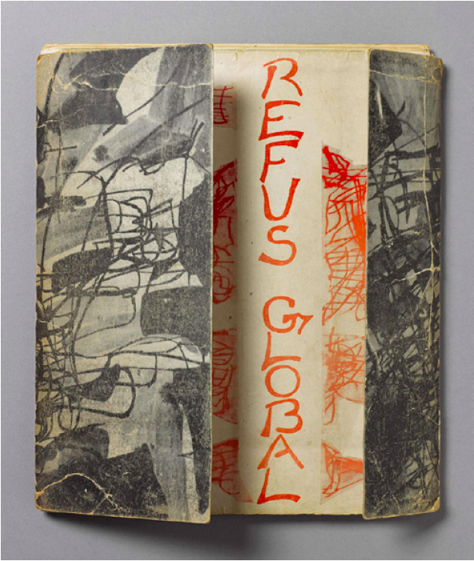
Refus global, d’abord publié à 400 exemplaires, est mis en vente à la Librairie Tranquille, à Montréal,
le 9 août 1948.
Notes:
Caption is still in English in French edition – need to fix.

Slide 13
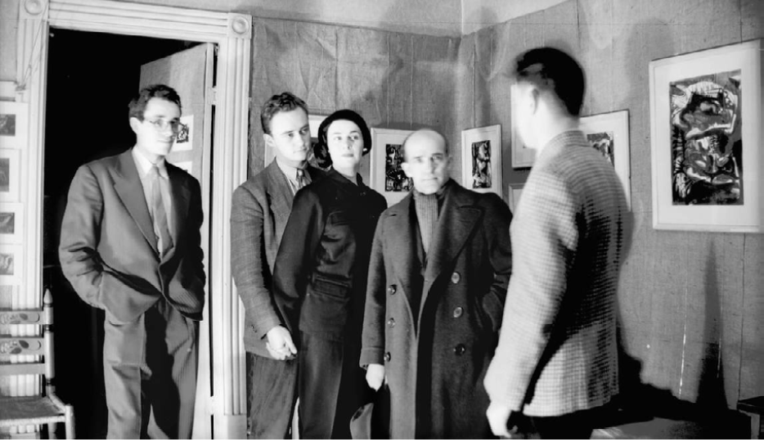
Les Automatistes à leur deuxième exposition en 1947, au 75, rue Sherbrooke Ouest. De gauche à droite : Marcel Barbeau, Pierre Gauvreau, Madeleine Arbour, Paul-Émile Borduas et Claude Gauvreau.

Slide 14
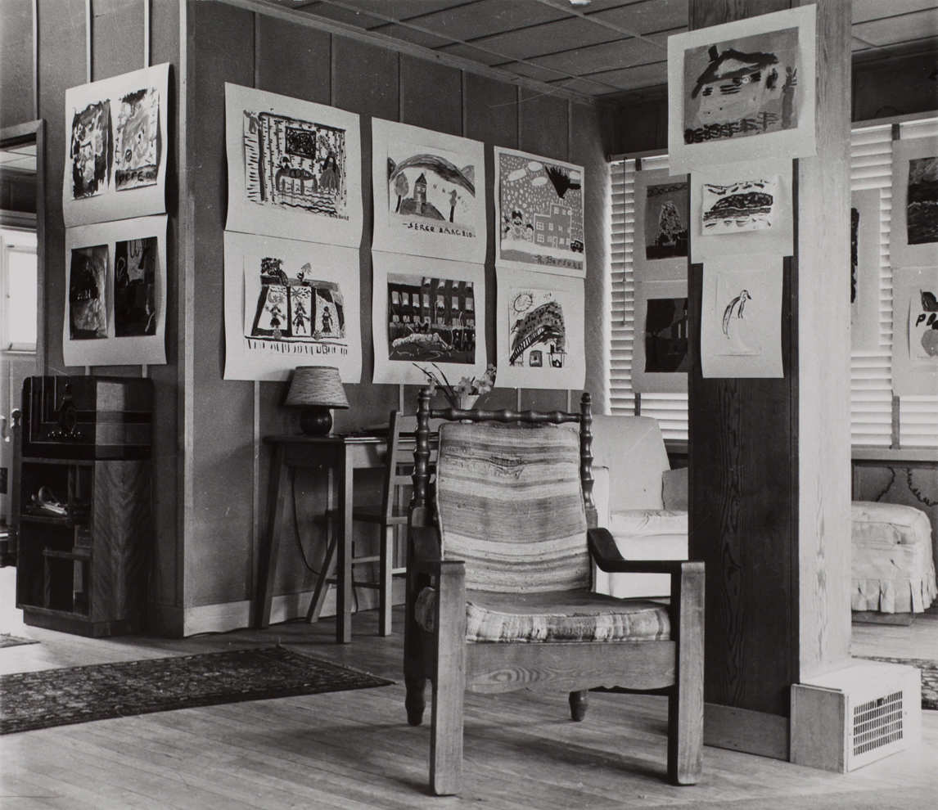
L’Intérieur du domicile de Borduas. Après avoir perdu son emploi à l’École du meuble à Montréal, Borduas enseigne le dessin aux enfants de Saint-Hilaire.
Notes:
Caption is still in English in French edition – need to fix.

Slide 15
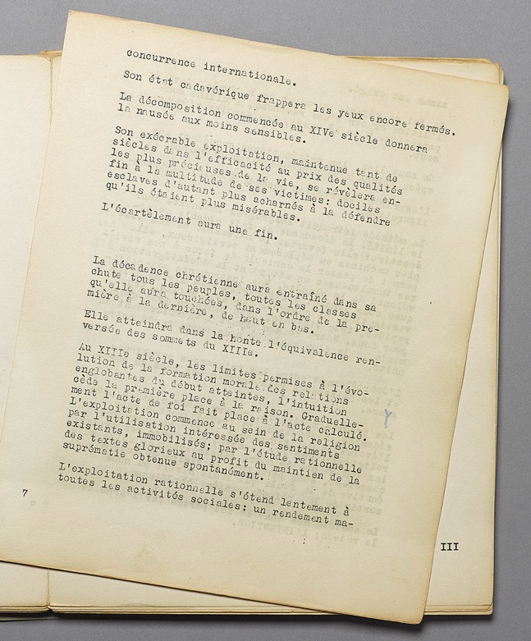
Une page intérieure de Refus global, 1948. Le manifeste est imprimé à la main sur un duplicateur Gestetner.

Slide 16
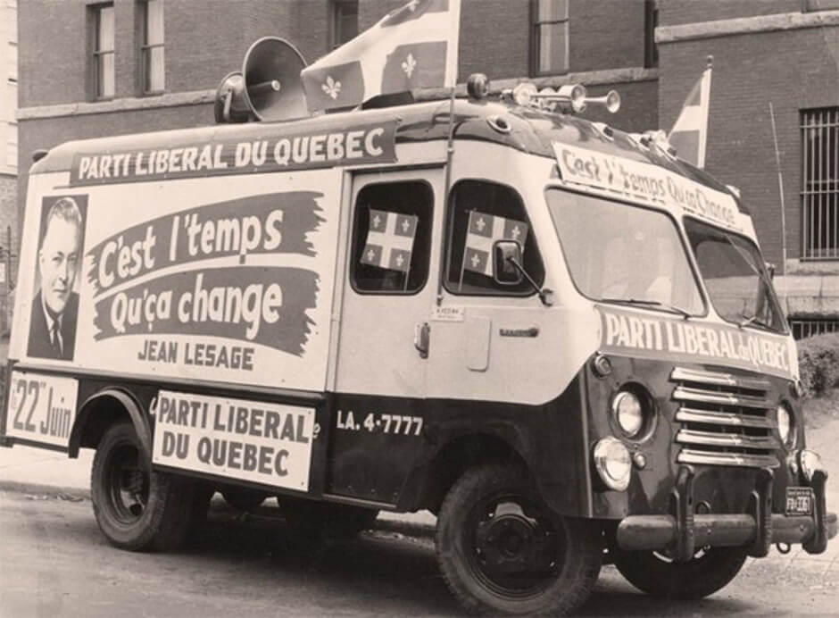
Le slogan du Parti libéral du Québec, « C’est l’temps qu’ça change » caractérise la Révolution tranquille au Québec.

Slide 17
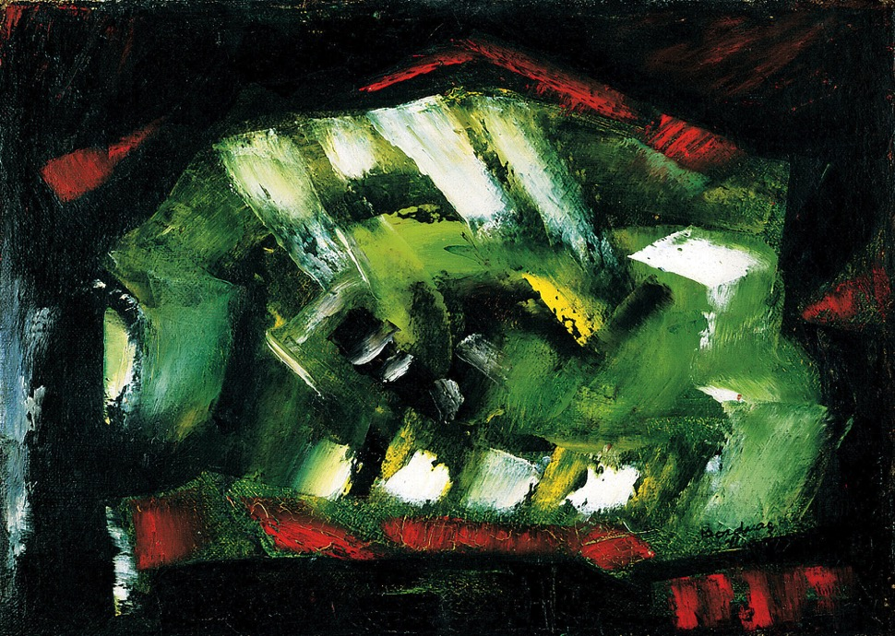
Paul-Émile Borduas, Abstraction verte, 1941. Premier tableau entièrement non préconçu de Borduas.

Slide 18
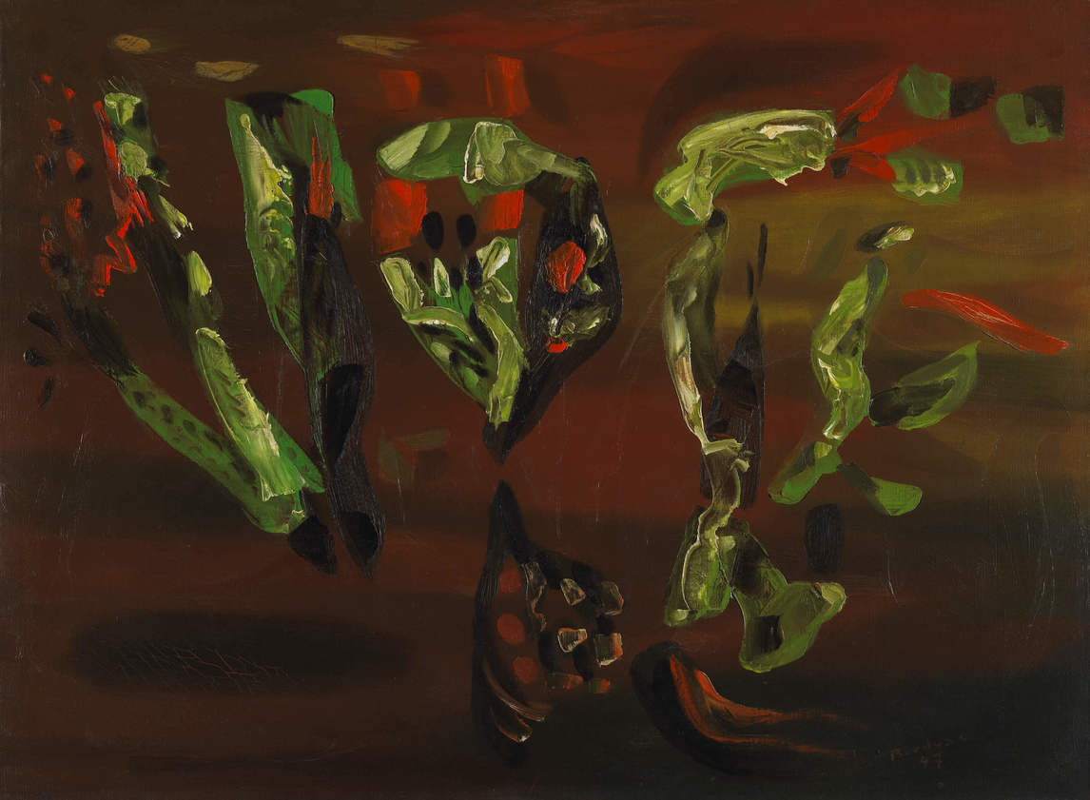
Paul-Émile Borduas, Parachutes végétaux (19.47), 1947. Travaillant à l’huile, Borduas aurait d’abord peint le fond, puis, une fois sec, il aurait ajouté des formes abstraites en surface.

Slide 19
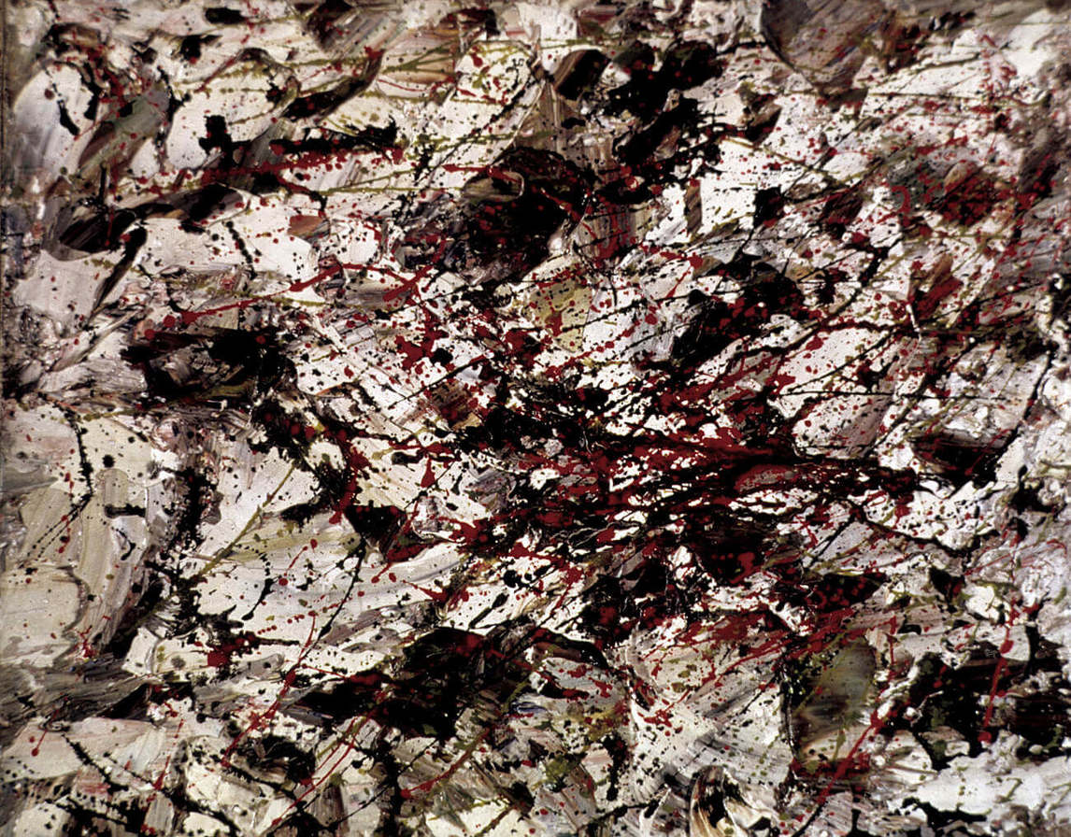
Paul-Émile Borduas, Graffiti, 1954.
À l’instar de l’artiste américain Jackson Pollock, Borduas crée des tableaux abstraits avec des éclaboussures et des gouttes de peinture apparemment lancées au hasard.

Slide 20
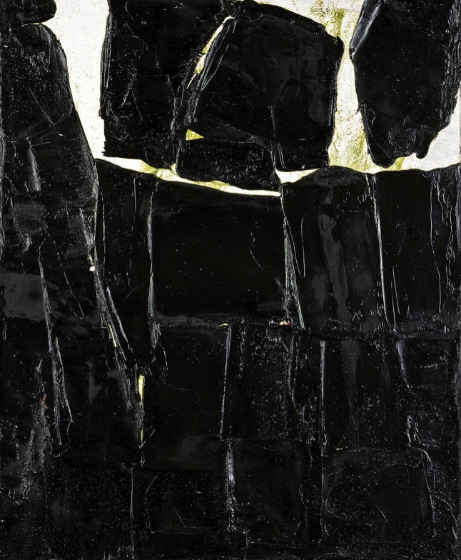
Paul-Émile Borduas, Composition 69, 1960. Ce tableau montre une épaisse peinture noire appliquée à la spatule.

Slide 21
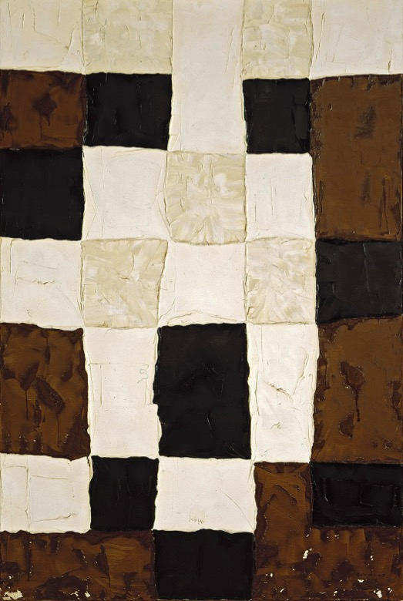
Paul-Émile Borduas, Symphonie en damier blanc (ou Symphonie 2), 1957. Ici, Borduas utilise une forme de damier géométrique pour mettre l’accent sur l’équilibre à l’intérieur de son tableau.

Slide 22
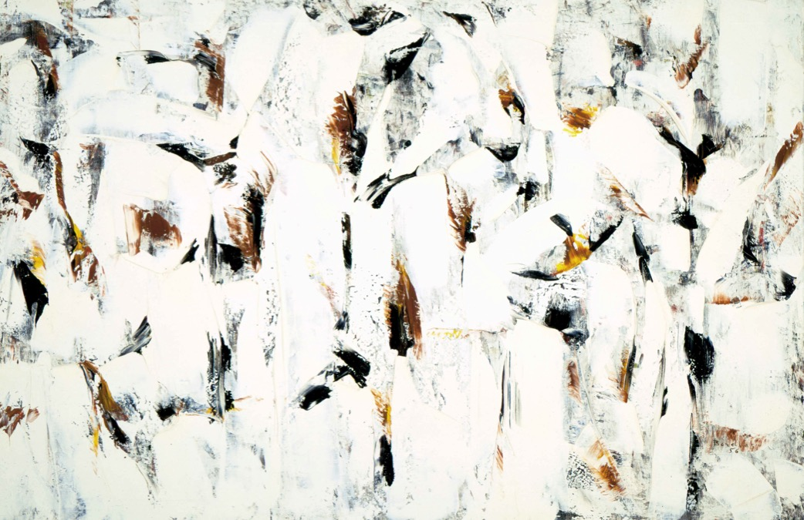
Paul-Émile Borduas, Épanouissement, 1956. Ce tableau est étroitement associé à l’apprentissage de Borduas de l’expressionnisme abstrait américain à New York. Il n’y a pas de point de focalisation et le tableau donne l’impression qu’il pourrait se poursuivre au-delà du cadre.

